Slide 1
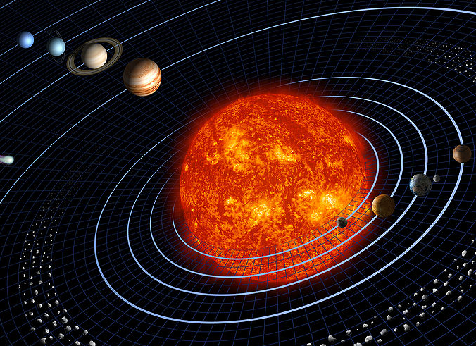
מערכת השמש

Slide 2
מכירים את מערכת השמש
טיסה 242 למאדים יוצאת לדרך בעוד מספר דקות. הנוסעים מתבקשים להגיע אל שער היציאה." המשפט הזה נשמע לכם דמיוני? דעו, כי ייתכן שבעתיד הלא רחוק יוכלו תושבי כדור-הארץ ליהנות מטיסות ומחבילות נופש אל יעדים שונים בחלל! דמיינו לעצמכם שאתם עומדים לצאת לטיול במרחבי מערכת השמש... כל התיירים צריכים להכיר את אזור הטיול שהם נוסעים אליו! האם גם אתם מכירים היטב את אזור הטיול ?

Slide 3
מערכת השמש היא מערכת בה מקיפים שמונה כוכבי לכת את השמש. כוכבי הלכת מוארים על ידיי השמש המספקת להם אור וחום. במערכת השמש גופים נוספים : כוכבי לכת ננסיים, אסטרואידים, שביטים, ירחים ומטאוריטים. כל כוכבי הלכת נעים במסלולים המצויים על מישור אחד הקרוי מישור המילקה. מלבד כוכב הלכת הננסי פלוטו, תנועת כוכבי הלכת קבועה.

Slide 4
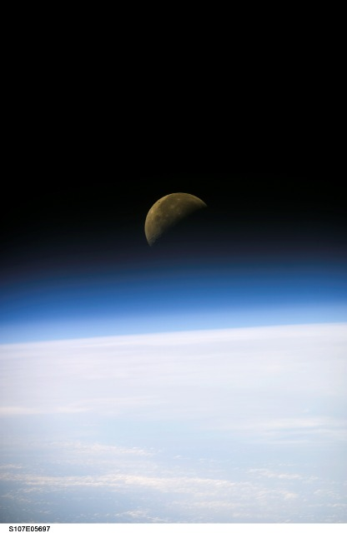
מעשה במשלחת חייזרים מכוכב הלכת אפסילון שבמערכת הכוכב אלפא קנטאורי, שיצאה לחפש מים במערכות כוכבים אחרות. החייזרים ניזונים ממים מתוקים , ומקורות המים המתוקים בכוכב הלכת שלהם הולכים ומתכלים. לאחר שעברו מרחק של כארבע שנות אור הם הגיעו למערכת השמש שלנו.
משלחת החייזרים החלה בבדיקות בכוכבי הלכת במערכת השמש שלנו. תחילה הם בדקו הימצאות מים מתוקים בכוכב הלכת הרחוק ביותר מהשמש, כוכב _____________, הם התאכזבו לגלות שהטמפרטורה בכוכב לכת זה מאוד _________ והמים שם נמצאים במצב צבירה ___________, כלומר, ________________.החייזרים המשיכו לכוכב הלכת הקרוב לנפטון, כוכב הלכת ____________. אך גם בכוכב לכת זה לא נמצאו מים מתוקים במצב צבירה ___________. גם בכוכב לכת זה הטמפרטורה מאוד _________ והמים ________________. הם המשיכו לכוכב הלכת הבא __________, ולכוכב הלכת שבקרבתו ___________. גם שם לא נמצאו מים במצב צבירה נוזל.

Slide 5
החייזרים החלו לקבל אותות על הימצאות מים מתוקים כשהתקרבו לכוכב ____________. כוכב לכת _______________ הדומה בהרכבו לכוכב הלכת בו אנו חיים. לצערנו הרב גם במאדים לא נמצאו מים מתוקים. כאשר התקרבו לכוכב הלכת _______________ החלו מכשירים רבים בחללית לסמן: "סבירות גבוהה להימצאות מים ". " המרחק מהשמש והמסה של כדור הארץ מתאימים להימצאות מים נוזליים על פניו!" קרא החייזר איקס.
"גם הצבעים מתאימים ! יש אטמוספירה מתאימה" הכריז החייזר ווי. " ניתן להניח כי יש מים במצב צבירה נוזלי בכדור הארץ".
חללית התקרבה והחלה בתהליך הנחיתה.
לכוכבי הלכת ________________ ו_________________
החייזרים כבר לא המשיכו כי המים בכוכב הלכת ארץ הספיקו להם.

